Slide 1
BPM: в России всё ещё описывают процессы, а не меняют… … но делают это уже более «системно»
Котиков Александр,
архитектор ИТ, Тойота Мотор
Notes:
Уважаемые коллеги, тема нашей сегодняшней конференции «Как добиться эффекта от использования BPM», и я бы как раз хотел поделиться с Вами опытом получения эффекта от системного использования «процессного подхода».
Мой пример достаточно типовой, но если каждый начнет «свидетельствовать о своих маленьких победах», то я верю, что массовость «процессного управления» не заставит себя долго ждать.
Меня зовут Котиков Александр, я работаю в Компании «Тойота Мотор», и наша Компания использует «процессный подход» в каждодневной работе.

Slide 2
Моя «теоретическая база»
Ярославский Государственный Университет им. П.Г. Демидова, математик, системный программист, 2000-2005
Школа ИТ-Менеджмента Академии Народного Хозяйства при Правительстве Российской Федерации, ИТ-менеджер: руководитель проектов, бизнес-аналитик, 2009-2010
Высшая Школа Бизнес-Информатики Национального Исследовательского Университета «Высшей Школы Экономики», менеджер процессного управления операционной деятельностью компании, 2015-2016
Действительный член Ассоциации профессионалов управления бизнес-процессами (ABPMP Russia)
Notes:
Без теоретических знаний «далеко не уедешь», поэтому я стараюсь в меру регулярно «пополнять свой багаж».
Закончив в 2005-м математический факультет ЯрГУ, я в 2010-м прошел профпереподготовку на ИТ-менеджера в АНХ, а в 2016-м в ВШБИ профпереподготовку на менеджера процессного управления. Очень приятно видеть здесь своих Преподавателей: Андрея Коптелова и Владимира Алешина.
Так же как и ряд присутствующих здесь коллег состою в ассоциации BPM-профессионалов.

Slide 3
Содержание презентации
«Если вы не способны описать то,
что вы делаете, как процесс
– вы не знаете, что вы делаете.»
Эдвард Деминг
PLAN:
Описание процессов: возможный сценарий начинания
DO:
Бизнес-процессы как часть внедрения ERP-системы
CHECK:
Цифры проделанной работы по описанию процессов
ACT:
Управление изменениями процессов
* Цикл PDCA – цикл постоянного совершенствования
Notes:
Эпиграфом своей презентации я хотел бы взять слова Эдварда Деминга …
Ну а структура презентации «прекрасно ложится» на цикл PDCA.
Цикл PDCA – является одним из столпов деятельности Компании «Тойота Мотор», метод управления работами, целью которого является создание стабильной производительности, и последующее ее усовершенствование.

Slide 4
PLAN 1: Исследования российского рынка процессного управления
«По пятиуровневой шкале процессной зрелости Gartner российским компаниям я бы присвоила в среднем второй уровень… компании подошли к тому моменту, когда им стали нужны Стандарты в терминологии, методиках, управлении. Это и есть уровень второй. Проводником этих стандартов в организации служит так называемый Процессный офис. Поэтому компаниям сегодня нужно создавать такой «законодательный орган» в сфере BPM, реальный или виртуальный, чтобы BPM*-партизанщину превратить в регулярную деятельность по управлению своими бизнес-процессами. И это будет переход на третий и последующие уровни процессной зрелости.»
Мария Каменнова,
генеральный директор
компании «Логика BPM»,
21.03.2014
Исследование «Российский рынок BPM 2013»
Исследование «Российский рынок BPM 2014»
Исследование ABPMP Russia «Российский рынок BPM 2015»
* BPM – методология управления бизнес-процессами или методология процессного управления
Notes:
Если перед тем как «устремиться к внедрению процессного управления» обратиться к «т.н. передовикам процессного подхода», то можно увидеть следующее: 1) «Компаниям нужны Стандарты в терминологии, методиках и управлении», 2) «Компаниям необходим Процессный офис» и 3) «BPM-партизанщину следует превратить в регулярную деятельность по управлению своими бизнес-процессами».

Slide 5
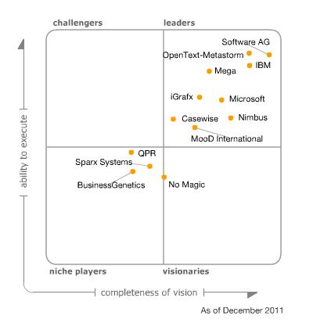
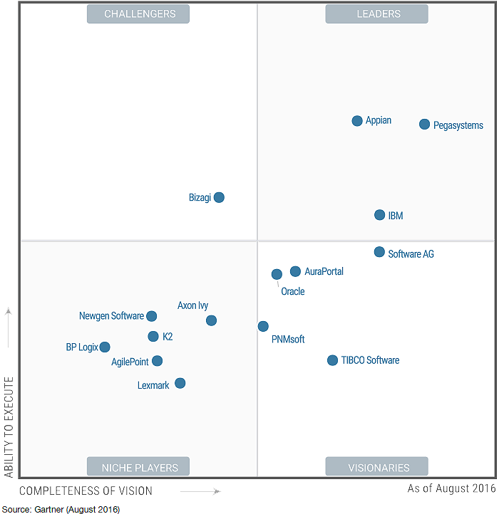
PLAN 2: Об инструментах для процессного управления
Gartner Magic Quadrant* for
Intelligent
Business Process Management Suites,
2016
Gartner Magic Quadrant* for
Business Process Analysis Tools,
2011
* Gartner Magic Quadrant - маркетинговые исследовательские отчеты компании Gartner
Notes:
Теперь что касается инструментов «помогающих» в процессном управлении: если взглянуть на них в исторической перспективе, то в 2011-м году «подспорьем бизнесу» являлись инструменты для Анализа и Моделирования бизнес-процессов, а 2016-м же акцент сместился в сторону систем Исполнения бизнес-процессов.
В инструментах «прошлого» лидерами являлись Software AG и Microsoft.
Pegasystems же – это лидер инструментов «будущего».
В Компании «Тойота Мотор» не было потребности в использовании BPMS (BPMS – это не универсальное решение на все случаи жизни, как это иногда кажется после Конференций), и поэтому мы используем в своей работе «инструменты прошлого».

Slide 6
PLAN 3: Кейс по выбору BPM-решения*
BPM-решение | Позиционирование | Стоимость 3-х лицензий, руб.
ARIS Express, Software AG | программа для моделирования бизнес-процессов. | Бесплатно
Visio, Microsoft | многофункциональная платформа для создания схем, обладающая обширным набором встроенных элементов. | ~ 50 000
Business Studio, ГК «Современные технологии управления» (+Visio) | система бизнес-моделирования, позволяющая создать эффективную организацию. | 150 900 + 50 000 = ~ 200 900
ARIS, Software AG | платформа для анализа бизнес-процессов. | ~ 1 000 000
* BPM-решение - решение, поддерживающее методологию процессного управления
Notes:
На этом слайде просто приведены цифры стоимости. Выводы каждый для себя может сделать сам, но, например, мы в Компании используем ARIS, но в целом инструментом процессного управления может быть даже текстовый редактор.
Хочу только отметить, что для того чтобы «поднять развитие процессного подхода» в компании среднего бизнеса вполне достаточно от 1 до 3-х человек. В компании малого бизнеса может быть использовано и совмещение обязанностей. Но два человека – это лучше чем один, так как в случае работы в команде заметно улучшается качество благодаря «взаимному контролю».

Slide 7
PLAN 4: «Пара нотаций» для описания процессов
Верхний уровень (VAD*):
Детализация (EPC**):
* VAD – диаграмма цепочки добавленной стоимости, ** EPC - событийная цепочка процессов
Notes:
В качестве «пары нотаций по моделированию процессов» в Компании Тойота Мотор были использованы VAD и EPC. VAD – это… EPC – это…
Лично мне еще нравится «пара нотаций IDEF0-CFD», но IDEF0 на верхнем уровне руководством воспринимает тяжеловато, да и «дорожки» приводят к «нагромождения линий».

Slide 8
DO 1: Проект по внедрению ERP-системы
Этап Проекта | Артефакт Проекта | Элементы процессного подхода
Диагностика | Документ «Описание Процесса» (ОП) | 1 Документ = 1 Процесс «как есть» Схема Процесса «как есть»
Анализ | Документ «Описание Функций Автоматизированной Системы» (ОФАС) | Классификатор Процессов Функциональные владельцы Процессов 1 Документ = 1 Процесс «как будет» Схема Процесса «как будет»
Дизайн | Документ «Функциональный Дизайн» (ФД) | 1 Действие в Процессе = 1 Документ
Эксплуатация | Функциональность ERP-системы | Исполнение Процесса
* Процесс = Поток работ
Notes:
Внедрение ERP-системы выполняется по «водопадной модели» – Microsoft Dynamics Sure Step, на каждом этапе которой используются элементы «процессного подхода»…

Slide 9
DO 2: Деятельность по описанию процессов на одном слайде
Период | Описание процессов | Анализ процессов | Период
2013.09 – 2013.12 | Процессы «как есть» закупки, продажи и логистики автомобилей | Классификация процессов «как есть» закупки, продажи и логистики автомобилей в соответствии с референтной моделью SCOR* | 2014.01 – 2014.08
2014.01 – 2014.12 | Процессы «как есть» послепродажного обслуживания (вкл. запасные части) | Классификация процессов «как есть» послепродажного обслуживания (не вкл. запасные части) в соответствии с референтной моделью APQC** | 2015.01 – 2015.07
2015.01 – 2015.04 | Процессы «как будет» закупки, продажи и логистики автомобилей
2015.01 – 2015.07 | Процессы «как будет» послепродажного обслуживания автомобилей (не вкл. запасные части)
2016.01 – 2016.07 | Процессы «как будет» закупки, продажи и логистики запасных частей | Изучение внутренних эталонных процессов закупки, продажи и логистики запасных частей | 2016.01 – 2016.07
* SCOR – Supply Chain Operations Reference, ** APQC - American Productivity and Quality Center
Notes:
Какие же работы по описанию процессов были проделаны? Деятельность по описанию процессов была начата в сентябре 2013-го года и закончена в июля 2016-го. Были описаны все операционные процессы Компании, которые сейчас используются для границ автоматизации…
...
Т.е. на моделирование и «поверхностное» улучшение процессов в одной «средней Компании» ушло 3 года работы одного человека. А сейчас посмотрим конкретные цифры.

Slide 10
CHECK 1: Итоги описания процессов
TOTAL AS IS = 29
TOTAL TO BE = 67
TOTAL = 25
TOTAL = 65
TOTAL = 252
TOTAL = 105
TOTAL = 129
TOTAL = 917

Slide 11
ACT 1: Сценарии изменения процессов
Политика Управления Изменениями ИТ
Потребность в изменении функционала ИС
Изменение схем процессов
База данных процессов
Потребность в соответствии процессов соглашению по моделированию
Изменение схем процессов
Notes:
Две «простейшие цепочки», обеспечивающие регулярную деятельность по обновлению схем процессов.

Slide 12
Контактная информация
Спасибо за ваше внимание
Котиков Александр,
https://ru.linkedin.com/in/akotikov
Notes:
На конференциях BPM я уже достаточно давно чувствую, что есть компании, которые легко оперируют методологией BPM, а есть те которые еще даже не начинали деятельность по описанию процессов, и поэтому я хотел бы заполнить этот разрыв примером «маленькой процессной активности».

